Slide 1
BẢO VẬT QUỐC GIA
TRÊN ĐỊA BÀN TỈNH QUẢNG NINH

Slide 2
Tượng Phật Hoàng Trần Nhân Tông có niên đại thế kỷ 17, hiện được thờ trong tháp Huệ Quang, Khu di tích danh thắng Yên Tử (TP Uông Bí). Tượng gồm hai phần, bệ và thân tượng, cao tổng thể 83,8 cm, đầu rộng 13,5 cm, đế rộng 59 cm. Hai phần này được tạo tác riêng biệt sau đó gắn nối với nhau bằng hệ thống mộng và lỗ mộng. Các nghệ nhân xưa kia tạc thô tượng, phác thảo hình khối, cấu trúc, sau đó chỉnh tinh, đặc biệt là các nếp áo và hoa văn trang trí trên y trung và y hạ. Sau khi tạc xong, toàn bộ bề mặt được mài nhẵn, không để lại vết mài.

Slide 3
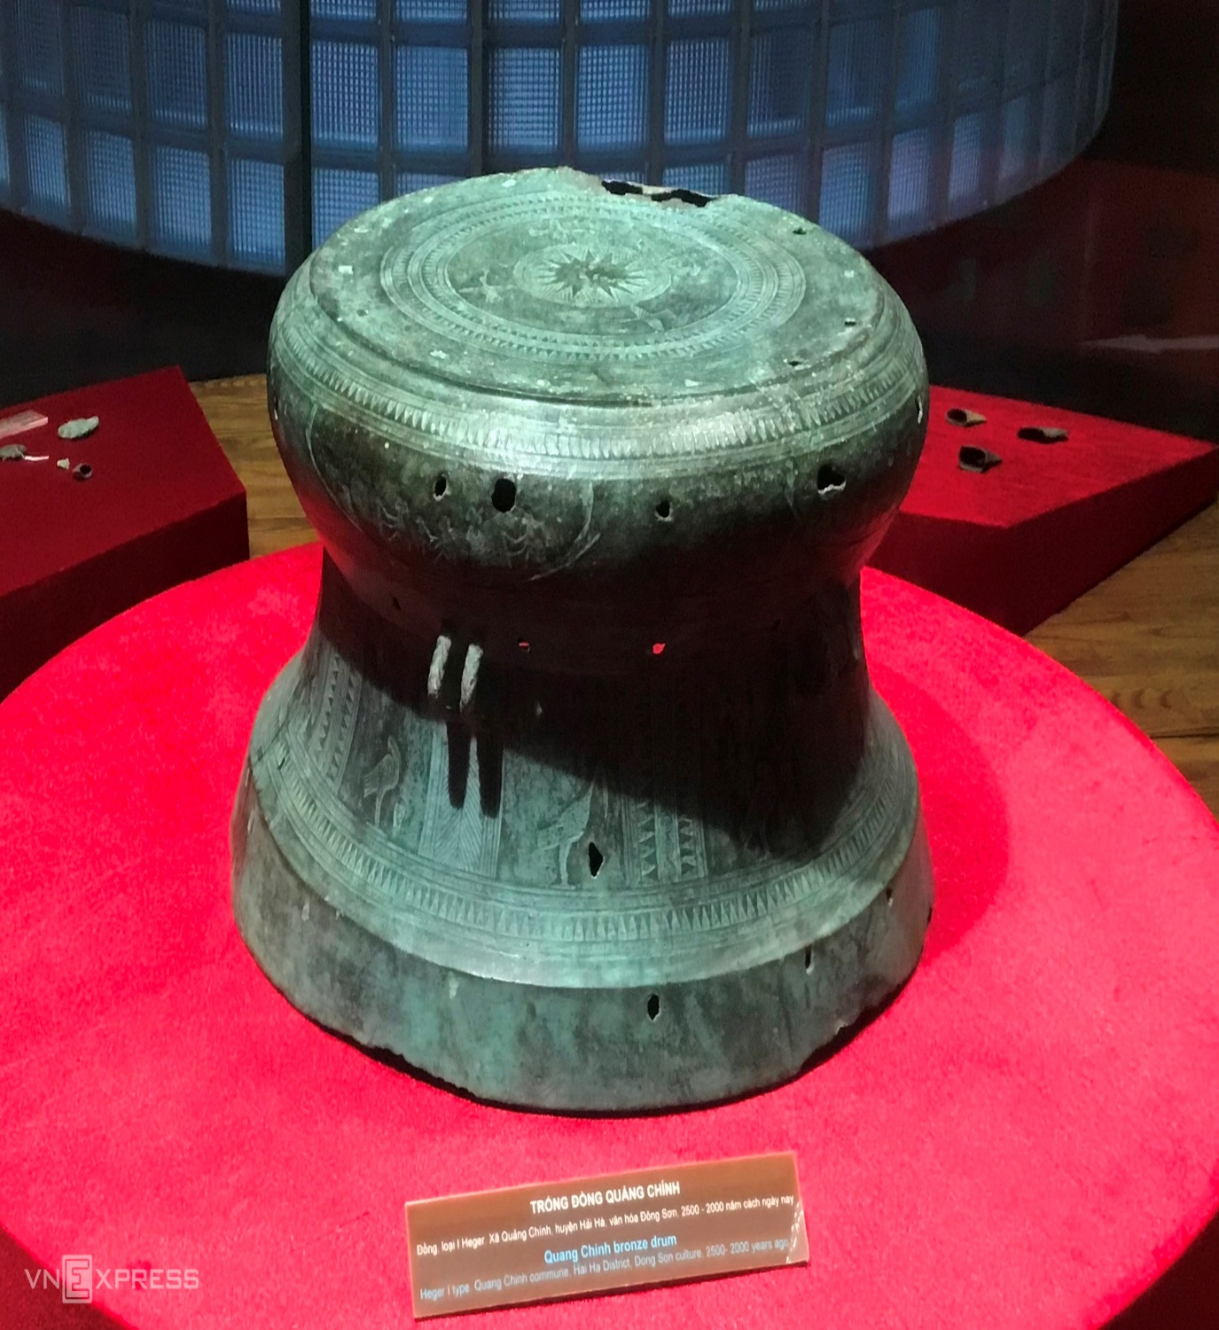
Trống đồng Quảng Chính có niên đại văn hóa Đông Sơn, khoảng thế kỷ III - II trước Công Nguyên. Trống nặng 12,7 kg, cao 31 cm, đường kính mặt 40 cm, đường kính đáy 54 cm. Chiếc trống còn tương đối nguyên vẹn, phần mặt bị thủng một lỗ nhỏ.
Trống đồng không chỉ là nhạc khí mà còn có những chức năng khác như biểu tượng cho quyền lực tôn giáo... Trống được dùng trong các nghi lễ tôn giáo, lễ hội và chiến tranh chống giặc ngoại xâm.

Slide 4
Bình gốm Đầu Rằm hay còn gọi là gốm Hoàng Tân, được xác định có niên đại văn hóa Phùng Nguyên muộn, cách đây hơn 3.000 năm. Bình gốm Đầu Rằm nặng một kg, cao 25,3 cm, chia làm ba phần: miệng đường kính 6,5 cm, vai bình cao 2,3 cm; thân bình cao 16,2 cm; chân đế bình hình vuông với kích thước mỗi cạnh 6,8 cm...

Slide 5
Bình gốm hoa sen có niên đại dưới thời Lý, thế kỷ 11-12. Bình gốm nặng 6,6 kg, cao 24,2cm, rộng 32 cm, đường kính miệng 14 cm, đường kính đáy 15,8 cm. Căn cứ vào hình dáng, hoa văn trang trí và kích thước, bình gốm hoa sen được sử dụng trong các nghi lễ tôn giáo, tín ngưỡng.

Slide 6
Bình gốm hoa nâu Kinnari có niên đại thời Lý, thế kỷ 11-12. Bình cao 12,1 cm, rộng trước sau 14 cm (từ vòi đến đuôi), chiều rộng hai bên 7,6 cm (vị trí hai bên đùi) thân dày trung bình 0,5 - 0,7 cm… Bình có dáng quả đào, thành cong khum, gờ miệng sau loe. Thân phình rộng, đáy thót nhỏ. Phần vòi tạo hình tượng đầu người mình chim ôm vòi. Đây là hình dáng đặc biệt hiếm có của loại hình bình gốm hoa nâu thời Lý đã phát hiện ở miền Bắc Việt Nam. Bình gốm hoa nâu Kinnari là đồ dùng của tầng lớp quyền quý, hoặc là đồ lễ khí (tế khí) trong các hoạt động nghi lễ của đời sống cung đình (miếu, đường) hoặc đời sống tôn giáo (chùa) thời Lý.

Slide 7
Thạp gốm hoa nâu có niên đại thời Lý, thế kỷ 11 - 12; tổng trọng lượng 9,3 kg, cao 35,5 cm. Theo các nhà nghiên cứu, Thạp có thể là đồ dùng của tầng lớp quyền quý, hoặc là đồ lễ khí (tế khí) trong các hoạt động nghi lễ của đời sống cung đình (miếu, đường) hoặc đời sống tôn giáo (chùa) thời Lý.

Slide 8
Thống đồng có niên đại thời Trần, thế kỷ 13-14. Trên tổng thể, Thống còn nguyên vẹn cả hình dáng và hoa văn. Thống nặng 15 kg, cao 37 cm, đường kính miệng 42,5 – 43,5 cm, đường kính thân 45 cm, đường kính đáy 37,5 cm. Thống có các loại hoa văn trang trí của văn hóa nhà Trần như hoa sen, hoa chanh, hoa cúc… Thống là sự kế thừa và tiếp biến văn hóa của nhiều thời kỳ. Từ nghệ thuật trống đồng Đông Sơn đến nghệ thuật trang trí thời Trần và sau đó. Thống đồng thời Trần là vật dụng lễ khí (tế khí) trong các hoạt động nghi lễ (tế lễ) của đời sống cung đình (miếu, đường) thời Trần.

Slide 9
Hộp vàng Ngọa Vân - Yên Tử hay còn gọi là hộp vàng hình Hoa Sen, được xác định có niên đại thời Trần, nửa đầu thế kỷ 14. Các nhà nghiên cứu cho rằng, hộp vàng Ngọa Vân - Yên Tử là một di vật quan trọng liên quan đến hoàng gia hoặc nghi lễ tôn giáo tôn nghiêm. Và đây là bát, cốc át già, một trong sáu pháp khí quan trọng được sử dụng trong nghi lễ Phật giáo Mật tông.

Slide 10
Mâm bồng gốm men vẽ nhiều màu có niên đại thời Lê sơ, thế kỷ 15. Mâm bồng được chế tạo bởi đất sét trắng có hàm lượng cao lanh cao, nặng 5,5 kg, cao 27 cm. Các dải băng hoa văn, đồ án hoa văn chủ yếu được sử dụng trang trí mâm bồng như: Cá chép hóa rồng, linh thú, cánh sen, long mã, nhân vật… Căn cứ vào hình dáng, hoa văn trang trí và kích thước, các nhà nghiên cứu đoán định mâm bồng có thể là đồ “ngự dụng” hoặc đồ “quan dụng” (đồ dành cho vua, quan dùng trong hoàng cung) có tính chất cao quý và là vật dụng được sử dụng trong các nghi lễ thờ cúng trong tín ngưỡng của văn hóa người Việt.

Slide 11
STT | Tên bảo vật | Địa danh lưu giữ bảo vật | Giá trị văn hoá, lịch sử
1 | Tượng Phật Hoàng Trần Nhân Tông | Tháp Huệ Quang, chùa Hoa Yên, khu di tích và danh thắng Yên Tử, thành phố Uông Bí | – Niên đại: Đầu thế kỉ XVII, thời Lê Trung Hưng. – Giá trị lịch sử, tư tưởng và mĩ thuật: Phật giáo Đại Việt, Phật giáo Trúc Lâm.
2 | Hộp vàng Ngọa Vân – Yên Tử còn gọi là hộp vàng hình Hoa Sen | Bảo tàng Quảng Ninh | - Niên đại: được xác định có niên đại thời Trần, nửa đầu thế kỷ 14. - Giá trị lịch sử, tư tưởng và mĩ thuật: là một di vật quan trọng liên quan đến hoàng gia hoặc nghi lễ tôn giáo tôn nghiêm, được sử dụng trong nghi lễ Phật giáo Mật tông.

Slide 12
3 | Trống đồng Quảng Chính | Bảo tàng Quảng Ninh | - Niên đại: được xác định có niên đại văn hóa Đông Sơn, khoảng thế kỷ III - II trước Công Nguyên. - Giá trị lịch sử, tư tưởng và mĩ thuật: Trống đồng không chỉ là nhạc khí mà còn có những chức năng khác như biểu tượng cho quyền lực tôn giáo... Trống được dùng trong các nghi lễ tôn giáo, lễ hội và chiến tranh chống giặc ngoại xâm.
4 | Bình gốm Đầu Rằm hay còn gọi là gốm Hoàng Tân | Bảo tàng Quảng Ninh | - Niên đại: được xác địnhcó niên đại văn hóa Phùng Nguyên muộn, cách đây hơn 3.000 năm. - Giá trị lịch sử, tư tưởng và mĩ thuật: là vật dụng cao quý, được sử dụng trong các nghi lễ như bát bồng và thố của người Phùng Nguyên vùng đất tổ, của cư dân thời đại kim khí ở Đầu Rằm.

Slide 13
5 | Thống đồng thời Trần | Bảo tàng Quảng Ninh | - Niên đại: được xác định có niên đại thời Trần, thế kỷ 13-14. - Giá trị lịch sử, tư tưởng và mĩ thuật: Thống đồng thời Trần là vật dụng lễ khí (tế khí) trong các hoạt động nghi lễ (tế lễ) của đời sống cung đình (miếu, đường) thời Trần.
6 | Mâm bồng gốm men vẽ nhiều màu | Bảo tàng Quảng Ninh | - Niên đại: được xác định có niên đại thời Lê sơ, thế kỷ 15. - Giá trị lịch sử, tư tưởng và mĩ thuật: là đồ “ngự dụng” hoặc đồ “quan dụng” (đồ dành cho vua, quan dùng trong hoàng cung) có tính chất cao quý và là vật dụng được sử dụng trong các nghi lễ thờ cúng trong tín ngưỡng của văn hóa người Việt.

Slide 14
7 | Bình gốm hoa sen | Bảo tàng Quảng Ninh | - Niên đại: được xác định có niên đại dưới thời Lý, thế kỷ 11-12. - Giá trị lịch sử, tư tưởng và mĩ thuật: bình gốm hoa sen được sử dụng trong các nghi lễ tôn giáo, tín ngưỡng.
8 | Bình gốm hoa nâu Kinnari | Bảo tàng Quảng Ninh | - Niên đại: được xác định có niên đại thời Lý, thế kỷ 11-12, đã phát hiện ở miền Bắc Việt Nam. - Giá trị lịch sử, tư tưởng và mĩ thuật: là đồ dùng của tầng lớp quyền quý, hoặc là đồ lễ khí (tế khí) trong các hoạt động nghi lễ của đời sống cung đình (miếu, đường) hoặc đời sống tôn giáo (chùa) thời Lý.

Slide 15
9 | Thạp gốm hoa nâu | Bảo tàng Quảng Ninh | - Niên đại: được xác định có niên đại thời Lý, thế kỷ 11 – 12. - Giá trị lịch sử, tư tưởng và mĩ thuật: Thạp có thể là đồ dùng của tầng lớp quyền quý, hoặc là đồ lễ khí (tế khí) trong các hoạt động nghi lễ của đời sống cung đình (miếu, đường) hoặc đời sống tôn giáo (chùa) thời Lý.

Slide 16
HƯỚNG DẪN VỀ NHÀ
1. Học bài:
- Nắm được địa điểm phát hiện các bảo vật quốc gia trên địa bàn tỉnh Quảng Ninh. Nhận biết được giá trị văn hoá, lịch sử của các bảo vật quốc gia trên địa bàn tỉnh Quảng Ninh.
- Giới thiệu được giá trị văn hoá, lịch sử của các bảo vật quốc gia trên địa bàn tỉnh Quảng Ninh.
- Có ý thức bảo tồn các bảo vật quốc gia trên địa bàn tỉnh Quảng Ninh
Hoàn thiện dự án (sau khi đã được nhận xét, góp ý).
2. Chuẩn bị bài:
+ Bài 4. Thương cảng Vân Đồn
+ Trình bày được thương cảng Vân Đồn là thương cảng quốc tế quan trọng của đất nước.
+ Giới thiệu được vai trò của thương cảng Vân Đồn: giao thương phát triển kinh tế; giao lưu văn hoá, tôn giáo; mở rộng các mối quan hệ bang giao của nước ta.

